Slide 1



C206/C06 – Programação Orientada a Objetos com Java Threads
Prof. Christopher Lima
christopher@inatel.br

Slide 2


Objetivos
Threads
Exercícios

Slide 3
Executando em Paralelo
Em várias situações, precisamos “executar duas coisas ao mesmo tempo” Imagine um software bem grande. É necessário carregar muitos objetos. Esse processo pode ser demorado. Se o usuário ficar alguns segundos sem resposta é bastante desconfortável.
Assim, é interessante que uma barra de progresso seja mostrada enquanto o software é carregado. Isto é, ao mesmo tempo!

Slide 4
Executando em Paralelo
No geral, sempre fazemos várias coisas, simultaneamente, enquanto usamos o computador: Usar o navegador, ouvimos um podcast e rodamos os códigos da aula.
Quando falamos em vários programas distintos, o próprio sistema operacional gerencia através de processos paralelos e usa com eficiência as várias CPUs existentes.
Mas e um único programa? Como podemos quebrar em tarefas paralelas?
Estamos falando de Threads

Slide 5
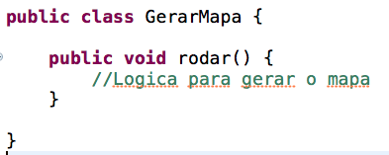
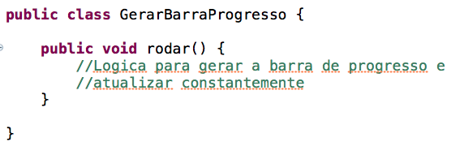
Threads no Java
O Java nos oferece a classe java.lang.Thread para criarmos linhas de execução paralela. A classe Thread recebe como argumento um objeto (instância) com o código que desejamos rodar. Considere uma classe hipotética para gerar o mapa do GPS e outra para a barra de progresso (tela de carregamento)

Slide 6
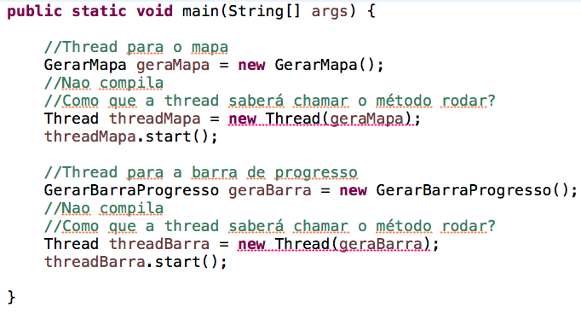
Agora devemos ir no método main para iniciarmos a execução em paralelo
Criamos uma instância de Thread para cada trecho que queremos executar em paralelo, isto é, Threads diferentes!
No exemplo, criamos uma para o mapa e outra para a barra de progresso.
Para cada Thread, passamos como parâmetro para o construtor, a instância do objeto que contém a tarefa que desejamos executar em paralelo.
Mas o código não compila! Como a Thread sabe qual método executar?

Slide 7
A Interface Runnable
Não podemos passar qualquer instância para o construtor de Thread. Essa instância precisa obedecer um contrato. Isso nos lembra uma interface. Toda classe que implementa uma interface precisa obrigatoriamente implementar seus métodos. Isso é como se estivesse assinando um contrato.
A interface Runnable tem o método run(), que deve ser implementado nas classes. Isso caracteriza o contrato.
A classe Thread recebe como parâmetro no construtor, instâncias de classes que implementam a interface Runnable

Slide 8
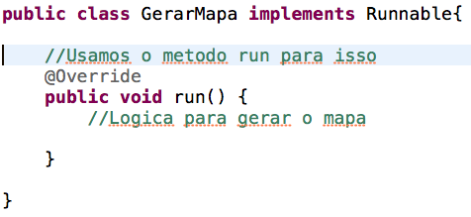
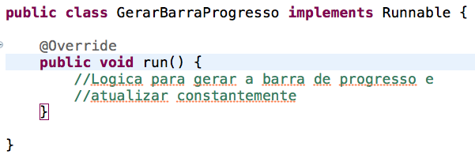
A Interface Runnable
Primeiro fazemos as nossas classes implementarem a interface Runnable (classes que desejamos executar paralelamente)

Slide 9
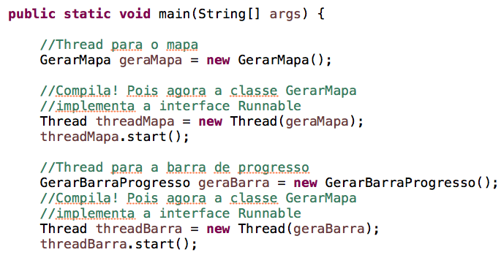
Como as classes GerarMapa e GerarBarraPogresso implementam a interface Runnable, podemos passar suas instâncias para o construtor da classe Thread!

Slide 10
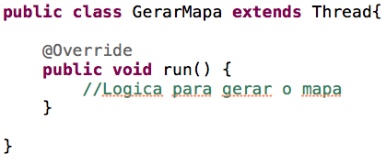
Herdando a Classe Thread
Outra forma de utilizar Threads é herdarmos da classe Thread. Uma vez que essa classe também implementa Runnable podemos sobrescrever o método run().

Slide 11

Herdando a Classe Thread
Agora podemos executar diretamente o próprio método run().
Apesar de ser um código mais simples, você está usando herança apenas por "preguiça” (herdamos um monte de métodos mas usamos apenas o run), e não por polimorfismo, que seria a grande vantagem.
Prefira implementar Runnable a herdar de Thread.

Slide 12
Ordem das Threads
Quando temos várias threads sendo executada, como sabemos a sua ordem de execução?
Não sabemos! Quem irá decidir quando as threads serão executadas é o sistema operacional.

Slide 13
Ordem das Threads
O escalonador, sabendo que apenas uma coisa pode ser executada de cada vez, pega todas as threads que precisam ser executadas e faz o processador ficar alternando a execução de cada uma delas. A ideia é executar um pouco de cada thread e fazer essa troca tão rapidamente que a impressão que fica é que as coisas estão sendo feitas ao mesmo tempo.
Nós não controlamos essas escolhas (embora possamos dar "dicas" ao escalonador). Por isso que nunca sabemos ao certo a ordem em que programas paralelos são executados.

Slide 14
Exercício
Crie um programa com três threads, cada uma imprimindo 1000 números inteiros.
Observe a ordem que os números estão sendo impressos. Coloque um identificador para mostrar qual thread está sendo executada.
Em uma das Threads, utilize um parâmetro do tipo da sua escolha e imprima o valor desse parâmetro ao chamar a Thread. Esse parâmetro deve vir da classe Main.

Slide 15

Material Complementar
Capítulo 18 da apostila FJ-11
Até o item 18.3

Slide 16
Resolução dos Exercícios
https://github.com/chrislima-inatel/C206_C125

